Slide 1
OpenMP Project
2020년 1학기 멀티코어프로그래밍
Team Project 1
2014136007 김기백
2014136040 노유찬
2017136069 유지훈

Slide 2
주제 선정
K-Nearest Neighbor Algorithm
Heavy Light Decomposition
Interpolation Algorithm
Prime Factorization
Notes:
K-최근접 이웃 알고리즘
Heavy Light Decomposition
보간법
소인수분해
<자문 예상 질문>
- (주제 후보 공통) 해당 주제에 대해서 평가지표가 어떻게 적용될 것으로 예상되는 지 알고 싶다
-> ex) 몇 번 주제는 난이도가 어려울 것 같다, 몇 번 주제는 성능향상을 기대해볼만 하겠다.
- (평가지표 관련) 난이도, 창의성, 성능향상 등의 평가지표가 프로젝트 전체에 대해 적용되는지 혹은
병렬 처리에 관련된 영역에만 적용되는지?

Slide 3
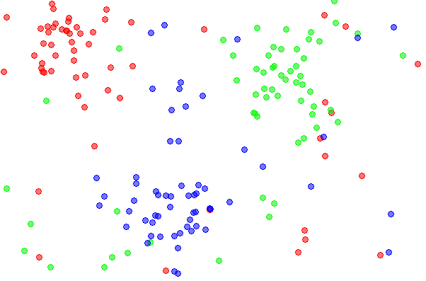
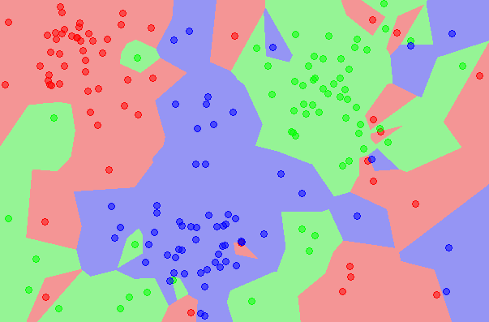
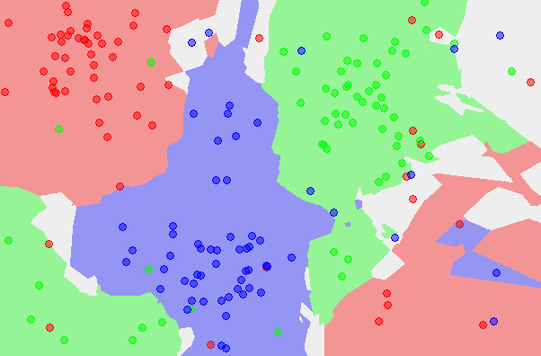
K-Nearest Neighbor Algorithm
임의의 집합
데이터 집합 분류(Classifier)
1NN
5NN
인공지능 Classifier에서 사용할 수 있는 알고리즘
N에 따라 다양하게 분석할 수 있음

Slide 4
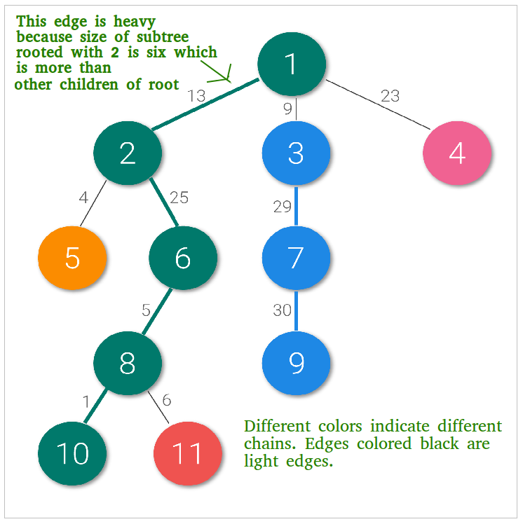
Heavy Light Decomposition
N개의 노드로 이루어진 트리
Subtree의 깊이에 따라 묶기
이를 segment tree 등의 1차원 자료 구조와 결합하여 정점 사이의 경로 계산을 O(log 2N)에 수행

Slide 5
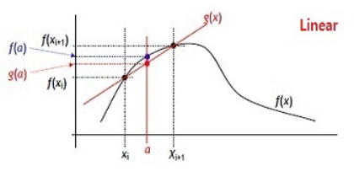
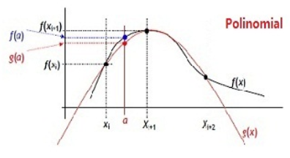
Interpolation Algorithm
알려진 데이터 지점의 고립점 내에서 새로운 데이터 지점을 구성하는 방식
불연속적으로 주어진 데이터 점들을 이용하여 그 점들 사이의 값을 추정
n+1개의 점으로 n차 다항식을 찾는 보간법
라그랑주 보간법, 뉴턴 보간법 고려
선형 보간법, 2차원 보간법, 공간보간법 등 다양한 보간법 존재

Slide 6
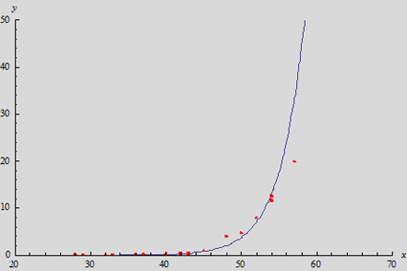
Prime Factorization
소인수 분해의 성능향상을 위한 병렬처리 프로그래밍
암호학에 폭넓게 적용되는 요소이기 때문에 연산 자체의 성능향상으로 다양한 주제에 적용할 수 있을 것으로 사료됨
추가로 여러 소인수 분해 알고리즘에 일률적으로 병렬처리를 적용하여 성능 차이도 확인
Time approximation on decrypting rsa

Slide 7
Interpolation Algorithm 결정
4/22일 등 매주 수요일 회의
~4/26 1차 프로토타입 완성

